Slide 1

Kieltenopetuksen varhentamishanke
”Kikatus” Lempäälässä

Slide 2
Mitä Kikatus on?
Rakenteelliset tavoitteet
Kieli- ja kulttuurikasvatuksen antaminen esiopetuksesta alkaen – lukuvuonna 2017-2018 kohderyhmänä esiopetus
Kielirikasteisen toiminnan laajentaminen koskemaan kaikkia perusopetuksen oppilaita ja opettajia
Seutukunnallinen yhteistyö – Pirkanmaan Kikatus http://pirkanmaankikatus.blogspot.fi/
Pitkäjänteinen vieraisiin kieliin ja kulttuureihin tutustuminen

Slide 3
Pedagogiset tavoitteet
Myönteinen suhtautuminen eri kieliä, niiden puhujia ja kulttuureita kohtaan
Kiinnostuksen herättäminen kouluyhteisön ja ympäröivän maailman kielelliseen ja kulttuuriseen moninaisuuteen (OPS 2016)
Maailmankansalaiseksi kasvamisen tukeminen
Oppilaiden rohkaiseminen toimimaan vieraskielisissä ympäristöissä

Slide 4
Kikatus lukuvuonna
2017-2018
Esiopettajien koulutusiltapäivä 20.9.2017
Huoltajille Kikatus-kahvila 10.10.2017
Jokaiselle esiopetusryhmälle ”joululahjaksi” Kikatus-kassi, jossa opetusta tukevaa materiaalia https://peda.net/lempaala/kjk/kl2l
Kikatus-passit ryhmille tammikuussa 2018
Jokainen esiopetusryhmä pääsi tutustumaan kolmeen eri kieleen ja kulttuuriin Kikatus-tutoropettajien demotuokiolla (EN-SA-RU) yhteensä kuusi kertaa.
Oman esiopettajan kanssa kieli- ja kulttuurikasvatusta on toteutettu Kikatus-kassin, Myllytonttu maailmalla-tarinoiden sekä Peda.Netin materiaalipankin avulla.
Kehittämis- ja palauteiltapäivä esiopettajien kanssa 22.3.2018
Kielipajapäivät 5.-6.4. 2018 Ideaparkin Piipoossa

Slide 5
Sähköinen seurantakysely esiopettajille 22.3.2018
Kikatus-tuokioiden hyödyllisyys?
Yli 50% esiopettajista on kokenut Kikatus-demotuokiot erittäin hyödyllisinä.
”Kun näkee toisen vetämiä tunteja, saa hyviä vinkkejä oman toiminnan monipuolistamiseen. Lisää kiitos!”
”Antoi virikkeitä kielikasvatukseen ja toi innostusta”
”Ihana saada uusia ideoita työhön!”
”Ihania ideoita, jotka tuli heti käyttöön”

Slide 6
Mikä jäi positiivisena mieleen?
” Hyvät opettajat, kiva materiaali”
”reippaat ohjaajat”
”kohtalaisellakin kielitaidolla voi itse tunteja vetää.”
”Lasten innostus”
”Vetäjien iloisuus ja aito lasten kohtaaminen”
”hyvät tuntirakenteet, oppimisen ilo”
” Jokaisen opettajan innostus ja ammattitaito kyseisen kielen opettamiseen. Innostus tarttui heti myös eskarilaisiin!”
”innostava ilmapiiri”
”Lapsille jäi mieleen kaikki värit ja numerot leikkien muodossa erityisesti”
” Leikit, koska niistä lapset innostuivat eniten!”
”moninaiset leikki-ideat”
” Toiminnallisuus ja leikit. Opettajien innostava ote.”
”Sanastot”
” Leikinomaisuus, oppiminen oli toiminnallista ja hauskaa.”
” Toiminnallisuus.”

Slide 7
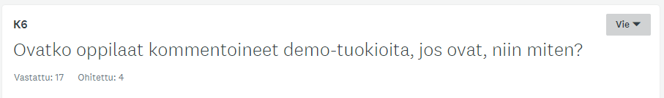
Värejä ja numeroita ovat halunneet kerrata useaan otteeseen ja sitä kautta kerrata opittua.
Kivaa! Ja ovat innokkaasti ottaneet vastaan uusia kieliä. Monet asiat ovat siirtyneet käyttöön arjessa.
Koska on taas sitä kikatusta?
Oppilaat tykkäsivät tosi paljon ja kikatustunti oli odotettu.
Kyselleet milloin on seuraava.
Toiset innostuivat kovasti ja pysyivät mukana, mutta osa luokastani tipahti jo alussa kielipulmien takia : (

Slide 8
Kysely esioppilaille ja huoltajille
Kyselyyn vastasi 9.4 mennessä 60 kotia. Kysymykset 1 – 6 oli suunnattu esioppilaalle.
Kysymykset 7 – 10 oli suunnattu huoltajille.
Yhteenvetona voidaan todeta, että varhainen kieli- ja kulttuurikasvatus on saanut erittäin positiivisen vastaanoton sekä lasten että huoltajien näkökulmasta.
Kielen varhennuksen toivotaan jatkuvan alkuopetuksessa, jotta kielipolku säilyisi katkeamattomana.

Slide 9
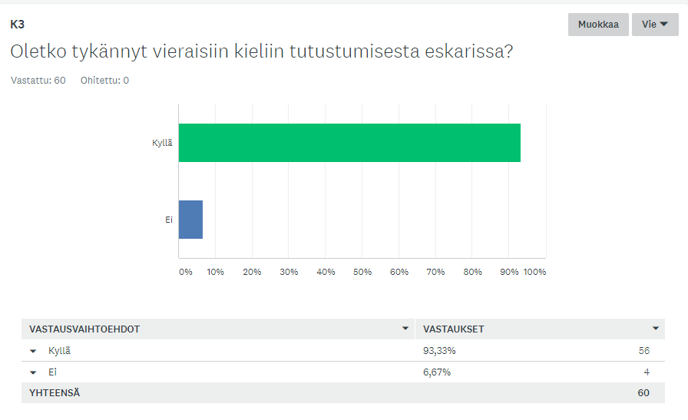

Slide 10
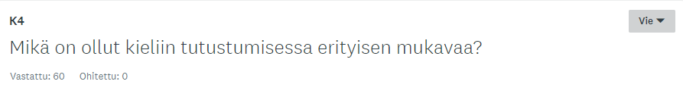
”
”Se kun oppii eri kieliä. On kiva kun osaa sanoa jotain eri kielellä. Opittua voi käyttää ulkomailla eri maissa.”
”Kielten oppiminen, puhuminen eri kielillä.”
”Uuden oppiminen ja uusien sanojen oppiminen.”
”Opettajat kertovat kaiken sillä tavalla että ymmärrän.”
”Leikit ja musiikki, sammakko ja se banaanilaulu ja "hatsipatsi” ”.
”
”No se, että on leikitty paljon ja puhuttu englantia, ruotsia ja saksaa.”
”Koko kikatus on hauskaa.”

Slide 11
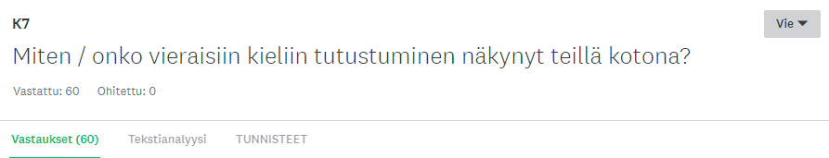
Lapsi on luetellut numeroita ja muistellut muitakin sanoja.
Lapsi on kertonut innokkaana mitä sanoja on oppinut ja käyttänyt niitä arjessa. Ollaan keskustelut useasti miten muissa maissa ihmiset eivät juuri suomea ymmärrä ja miten sitten lomamatkalla on hyödyllistä osata muita kieliä.
On. Laulettu ja tervehditty. Kerrottu kivoista Kikatus-tunneista.
Kotona on kerrottu innostuneesti uusista opituista asioista ja näytetty mitä on opittu.
Juu, numeroita ollaan laskettu kaikilla kolmella kielellä sekä värejä mietitty.
On, mm. lapsi on lauleskellut englanniksi.
Lapsi puhuu vierasta kieltä kikatuspäivänä kotona ja kertoo kulttuurista.
Lapsi on puhunut kielten opettelusta oma-aloitteisestikin kikatus-tuntien jälkeen ja olemme kertailleet ja opetelleet eskarissa opittuja ja minun opettamiani sanoja ja vertailleet joitain eri kielten saman tyyppisiä sanoja keskenään.
On näkynyt. Lauluja on laulettu kotonakin ja kerrottu juttuja koulusta. Myös sanoja ja tervehdyksiä on muisteltu kotona.
Kyllä on näkynyt. Lapsi on "puhunut" ja muistellut oppimiaan juttuja. Lapset myös esim. "heipatelleet" keskenään vieraalla kielellä ym. Eli on ollut kyllä hyvä juttu.

Slide 12
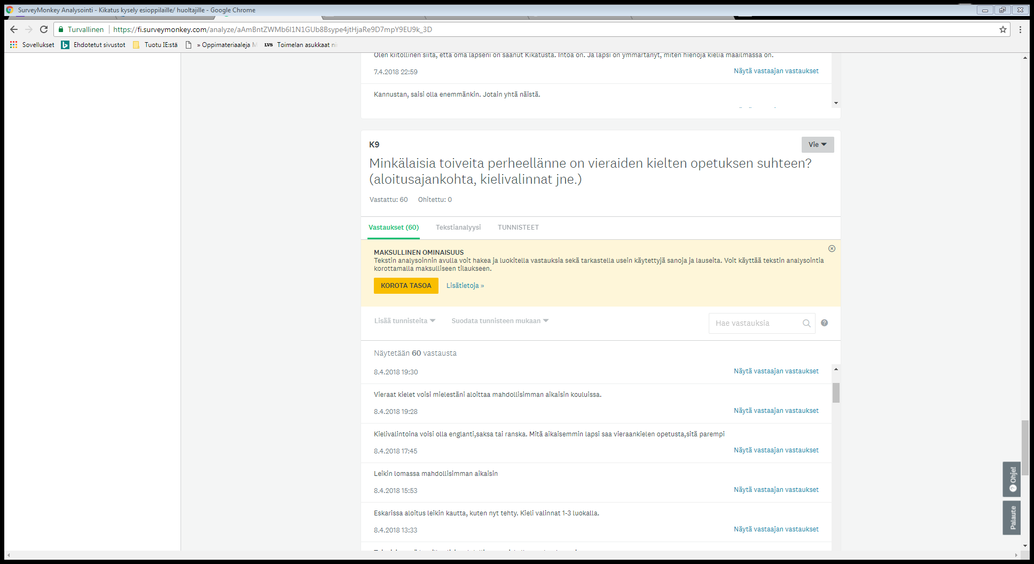
Hyvä aloittaa aikaisin, kuten nyt on tehty. Vielä enemmän kielten integrointia oppiaineisiin ja projekteihin!
Saisi alkaa jo vaikka 1.lk englanti ja sitten esim. 3.lk valinnainen.
Kielivalintoina voisi olla englanti, saksa tai ranska. Mitä aikaisemmin lapsi saa vieraankielen opetusta, sitä parempi.
Olisi tärkeää, että kieliin tutustuminen jatkuisi ensimmäisellä luokalla ja toisella luokalla. Olisi ihanaa, jos vieraan kielen opiskelu voitaisiin aloittaa jo ensimmäisellä luokalla, jolloin paineet kieliopin opiskeluun eivät vielä olisi niin suuret. Esi-2. luokalla lapset ovat vielä ennakkoluulottomia ja rohkeita. Uskaltavat helpommin lähteä käyttämään kieltä. Koska englannin opiskelu tällä hetkellä alkaa vasta kolmannella luokalla, olisi todella tärkeää, että vieraisiin kieliin tutustumista jatkettaisiin siihen asti!
Kielet voisivat kulkea osana koulutietä alusta asti. Jo päiväkodista on tarttunut mukaan kiinnostus kieliin ja eri kulttuureihin luonnollisesti.
Englannin opetus on tärkeintä, mutta myös ruotsia on hyvä osata. Kaikki kielitaito on hyväksi! Tutustumisen voisi aloittaa jo päiväkodissa.
Jos kielten opetus olisi ilman kirjaa tapahtuvaa, leikinomaista ja toiminnan ja tekemisen kautta käytävää, niin mielestäni jo 1.-2. luokalla olisi hyvä aloitusajankohta kielten opetukselle. Aloittaisin englannilla.

